Slide 1


Программно-аппаратное решение для определения задержки передачи изображения FPV-дроном
Рынки НТИ: «AeroNet», «AutoNet», «MariNet»
Сквозные технологии: «Технологии компонентов мехатроники и робототехники», «Технологии сенсорики»
Акселерационная программа:
Школа студенческого технологического предпринимательства «Мой стартап»
2023, РГРТУ

Slide 2

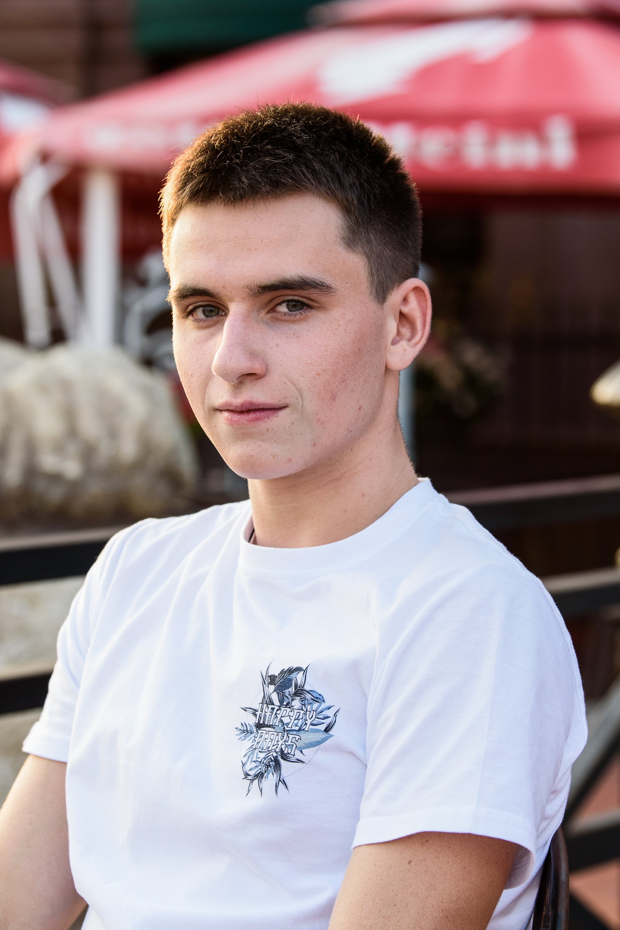


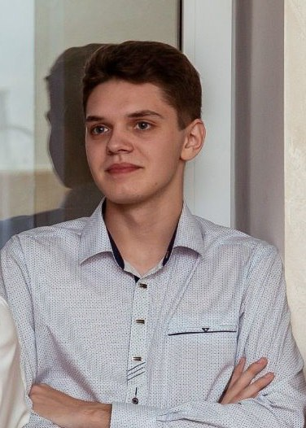
Программно-аппаратное решение для определения задержки передачи изображения FPV-дроном
Профиль проекта
Команда проекта
Цель проекта
Илья Губанов
Лидер
Создать универсальное устройство для определения задержки передачи видеосигнала FPV-системами с различными компонентами.
4 курс направления «Мехатроника и Робототехника»
Анна Архипова
Предприниматель / экономист
Результаты проекта
Выбор принципа работы устройства
Анализ потребности и потенциальных потребителей
Устройство и программа для определения задержки передачи видеосигнала FPV-систем
Антон Саратовский
Предприниматель / экономист

Slide 3
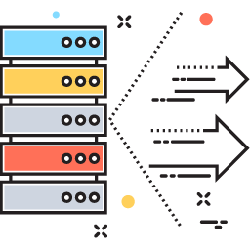




Программно-аппаратное решение для определения задержки передачи изображения FPV-дроном
Актуальность проекта
Разработка программно-аппаратного решения для определения задержки передачи изображения FPV-дроном является актуальной по ряду причин:
        на получаемых изображениях можно оценить задержку. Технология представляет
        интерес для производителей компонентов систем передачи видео в реальном времени, для разработчиков, использующих такие системы в своих устройствах и для пользователей подобных устройств.
Расширение сфер применения FPV-дронов
Оптимизация управления дроном
Обеспечение безопасности
Улучшение опыта пользователя
Технологический прогресс

Slide 4
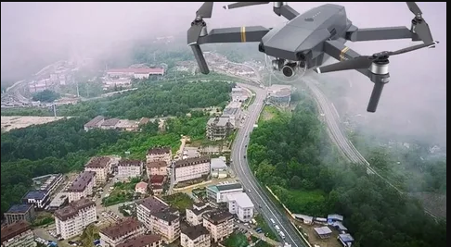
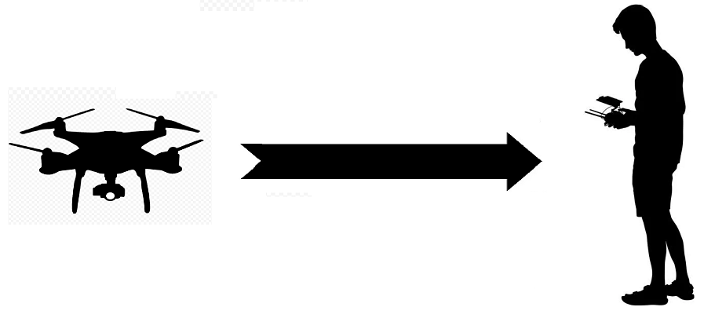
Программно-аппаратное решение для определения задержки передачи изображения FPV-дроном
Проблема
Программно-аппаратное решение для определения задержки передачи изображения FPV-дроном помогает решать проблему необходимости получения актуальной видеоинформации в режиме реального времени.

Slide 5
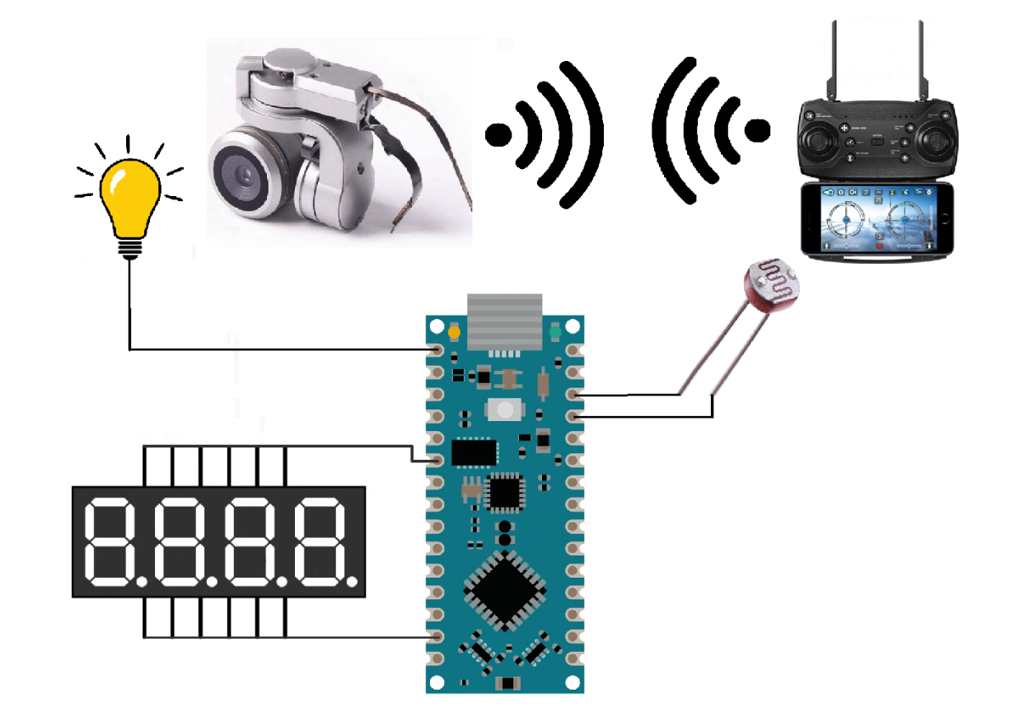
Программно-аппаратное решение для определения задержки передачи изображения FPV-дроном
Описание продукта и технологии
Описание продукта
Универсальное устройство для определения задержки FPV-систем с различными компонентами.
Технология проекта

Slide 6
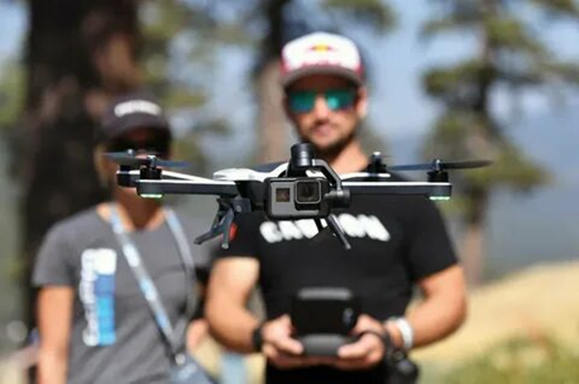
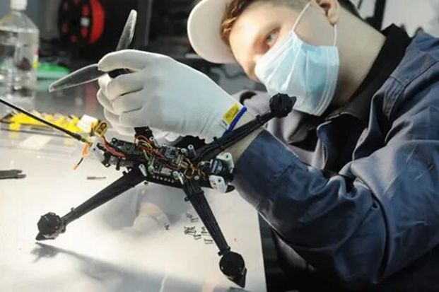
Программно-аппаратное решение для определения задержки передачи изображения FPV-дроном
Рынок проекта
Целевые рынки
Рынок FPV-дронов и пилотов FPV.
Производители FPV-оборудования.

Slide 7
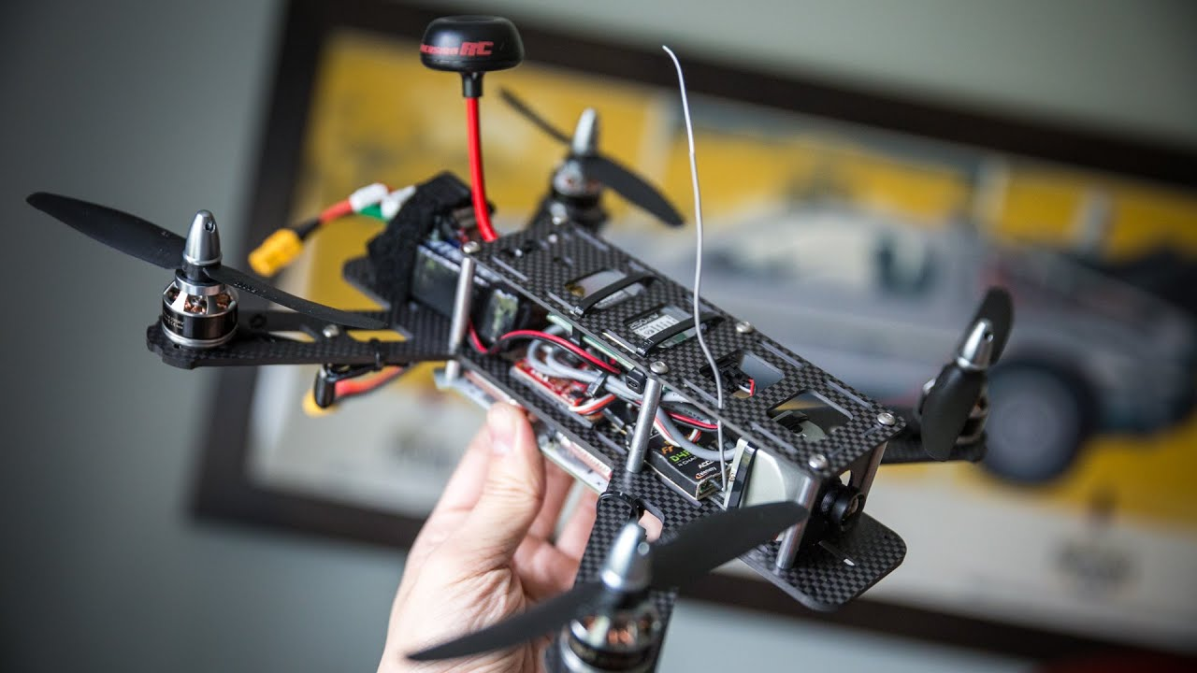
Программно-аппаратное решение для определения задержки передачи изображения FPV-дроном
Конкуренты
Конкурентные преимущества продукта
Точность и быстрота диагностики
Надежность и стабильность
Инновационные решения
Предложение потребителю готового законченного устройства
Нормированные показатели точности устройства
Не высокая планируемая стоимость единицы изделия, соизмеримая со стоимостью аксессуаров к квадрокоптеру
Компаний-производителей аналогичных устройств найдено не было, существуют аналогичные проекты в формате DIY. Потенциальным потребителям предлагается самостоятельно собрать и запрограммировать устройство.

Slide 8
Программно-аппаратное решение для определения задержки передачи изображения FPV-дроном
Бизнес-модель
Аспект бизнес-модели | Описание
Ценность и прибыль | Прибыль получается за счет продажи программно-аппаратных решений и предоставления дополнительных услуг, таких как техническая поддержка, обновления ПО и др.
Отношения с потребителями | Компания строит тесные отношения с операторами FPV-дронов и организациями, использующими дроны, предоставляя консультации, обучение и поддержку.
Отношения с поставщиками | Устанавливаются надежные отношения с поставщиками компонентов и технологий для производства программно-аппаратных решений.
Финансовые ресурсы | Привлечение финансовых ресурсов через инвесторов, венчурный капитал или гранты и субсидии от государственных или частных организаций.
Каналы продвижения | Использование прямых продаж, партнерских соглашений, участие в выставках и конференциях, а также маркетинговые активности.
Развитие продукта | Постоянное улучшение и развитие программно-аппаратных решений, выпуск новых моделей с улучшенными функциональными возможностями и инновациями.

Slide 9
Спасибо за внимание!
2023, РГРТУ

